Slide 1
Волновые свойства света. 11 класс

Slide 2
История открытия волновых свойств света.
То, что свет обладает волновыми свойствами, было известно давно. Роберт Гук в своей работе "Микрография" (1665 г.) сравнивает свет с распространением волн. Христиан Гюйгенс в 1690 г. опубликовал "Трактат о свете", в котором развивает волновую теорию света. Интересно, что Ньютон, который был знаком с этими работами, в своем трактате об оптике убеждает себя и других в том, что свет состоит из частиц – корпускул. Авторитет Ньютона какое-то время даже препятствовал признанию волновой теории света. Это тем более удивительно, что Ньютон не только слышал о работах Гука и Гюйгенса, но и сам сконструировал и изготовил прибор, на котором наблюдал явление интерференции, известное сегодня каждому школьнику под названием "Кольца Ньютона". Явления дифракции и интерференции просто и естественно объясняются в волновой теории. Ему же, Ньютону, пришлось изменить себе самому и прибегнуть к "измышлению гипотез" весьма туманного содержания, чтобы заставить корпускулы двигаться должным образом.
К волновым свойствам относится: дисперсия, дифракция, интерференция, поляризация.

Slide 3
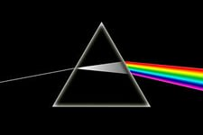
Дисперсия
Еще со времен Ньютона призма используется и как устройство для разложения белого света на составляющие. Известные опыты Ньютона по разложению солнечного света с помощью треугольной призмы на 7 цветов радуги можно трактовать как способ выделения из солнечного света электромагнитного излучения с определенной длиной волны
Зависимость показателя преломления света от его цвета называется дисперсией.
С точки зрения геометрической оптики такое разложение можно объяснить как различие показателей преломления лучей разного цвета, приписав красному цвету наименьший показатель преломления, а фиолетовому максимальный. Волновая оптика трактует показатель преломления как отношение скоростей света в вакууме и данном веществе:
n=с/v
скорость распространения в стекле волн, соответствующих красному цвету,максимальна

Slide 4
Спектр белого света:
Выводы: - призма разлагает свет - белый свет является сложным (составным) - фиолетовые лучи преломляются сильнее красных.
Цвет луча света определяется его частотой колебаний.
При переходе из одной среды в другую изменяются скорость света и длина волны, а частота, определяющая цвет остается постоянной.
Границы диапазонов белого света и его составляющих принято характеризовать их длинами волн в вакууме.

Slide 5
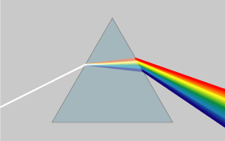
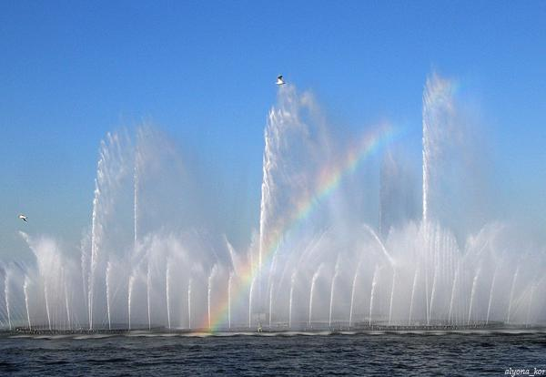
Наблюдение дисперсии
- при прохождении света через призму
- преломление света в водяных каплях, при образовании радуги
- вокруг фонарей в тумане.

Slide 6
Объяснение цвета любого предмета
- Белая бумага отражает все падающие на нее лучи различных цветов; - красный предмет отражает только лучи красного цвета, а лучи остальных цветов поглощает; - глаз воспринимает отраженные от предмета лучи определенной длины волны и таким образом воспринимает цвет предмета.

Slide 7
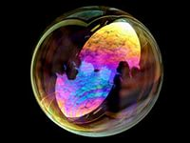
Интерференция
– это явление наложения когерентных волн - свойственно волнам любой природы (механическим, электромагнитным и т.д.
Когерентные волны - это волны, испускаемые источниками, имеющими одинаковую частоту и постоянную разность фаз.

Slide 8
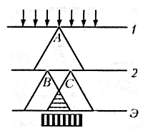
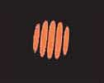
Опыт Юнга
1802г. Английский физик Томас Юнг поставил опыт, в котором наблюдалась
интерференция света.
От одного источника через щель А формировались два пучка света ( через щели В и С), далее пучки света падали на экран Э. Так как воны от щелей В и С были когерентными, на экране можно было наблюдать интерференционную картину: чередование светлых и темных полос.
Светлые полосы – волны усиливали друг друга (соблюдалось условие максимума). Темные полосы – волны складывались в противофазе и гасили друг друга (условие минимума).

Slide 9
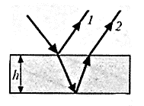
Интерференция в тонких пленках
Явление интерференции можно наблюдать, например:
- радужные разводы на поверхности жидкости при разливе нефти, керосина, в мыльных пузырях;
Толщина пленки должна быть больше длины световой волны.

Slide 10
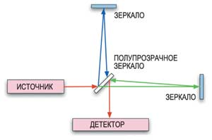
Применение интерференции:
- интерферометры – приборы для измерения длины световой волны
- просветление оптики ( в оптических приборах при прохождении света через объектив потери света составляют до 50%) – все стеклянные детали покрывают тонкой пленкой с показателем преломления чуть меньше, чем у стекла; перераспределяются интерференционные максимумы и минимумы и потери света уменьшаются.

Slide 11
Дифракция света
-явление отклонения света от прямолинейного направления распространения при прохождении вблизи препятствий. Как показывает опыт, свет при определенных условиях может заходить в область геометрической тени. Если на пути параллельного светового пучка расположено круглое препятствие (круглый диск, шарик или круглое отверстие в непрозрачном экране), то на экране, расположенном на достаточно большом расстоянии от препятствия, появляется дифракционная картина – система чередующихся светлых и темных колец.

Slide 12
Принцип Гюйгенса-Френеля дает объяснение явлению дифракции: 1. вторичные волны, исходя из точек одного и того же волнового фронта (волновой фронт – это множество точек, до которых дошло колебание в данный момент времени) , когерентны, т.к. все точки фронта колеблются с одной и той же частотой и в одной и той же фазе; 2. вторичные волны, являясь когерентными, интерферируют. Явление дифракции накладывает ограничения на применение законов геометрической оптики: Закон прямолинейного распространения света, законы отражения и преломления света выполняются достаточно точно только , если размеры препятствий много больше длины световой волны.

Slide 13
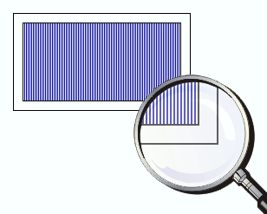
Дифракционная решётка
- это оптический прибор для измерения длины световой волны. Дифракционная решетка представляет собой совокупность большого числа очень узких щелей, разделенных непрозрачными промежутками.
В спектральных приборах высокого класса вместо призм применяются дифракционные решетки.. В качестве дифракционной решетки может быть использован кусочек компакт-диска или даже осколок граммофонной пластинки.
Дифракционная картина от тонкой проволоки

Slide 14
Поляризация света
Опыт с турмалином – доказательство поперечности световых волн. Кристалл турмалина – это прозрачный, зеленого цвета минерал, обладающий осью симметрии. В луче света от обычного источника присутствуют колебания векторов напряженности электрического поля Е и магнитной индукции В всевозможных направлений, перпендикулярных направлению распространения световой волны. Такая волна называется естественной волной.

Slide 15
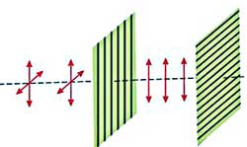
При прохождении через кристалл турмалина свет поляризуется. У поляризованного света колебания вектора напряженности Е происходят только в одной плоскости, которая совпадает с осью симметрии кристалла.
Схема действия поляризатора и стоящего за ним анализатора:

Slide 16
Применение поляризованного света
- плавная регулировка освещенности с помощью двух поляроидов - для гашения бликов при фотографировании (блики гасят, поместив междуисточником света и отражающей поверхностью поляроид) - для устранения слепящего действия фар встречных машин.

